Slide 1
Présentation du poste technicien de maintenance en Informatique
Licence 3 Informatique Université de Lille1
Professeur:
Patricia PLENACOSTE
Etudiant :
YOULHAJEN Jamal dine
DJEBIEN Tarik

Slide 2
Points présentés
Description du poste
Présentation de l'entreprise
Compte rendu de l'entretien
Confrontation entre informations issues de la recherche et vécu du professionnel
Licence 3 Informatique Université de Lille1

Slide 3
Description du poste
Le métier
Nature de travail:
- Faire face à toutes les pannes
- Expertiser pour mieux réparer
- Intervenir tous azimuts
Compétences requises:
- Un technicien spécialisé
- Toujours à l'affût
- Toujours à l'écoute
Licence 3 Informatique Université de Lille1

Slide 4
Description du poste
Lieu d'exercice et salaire
Lieu d'exercice
- D'un employeur à l'autre
- Sur le terrain et à distance
Salaire
- Salaire du débutant
( 21000€ annuel)

Slide 5
Description du poste (suite)
Accès au metier
Niveau bac+2 :
- les BTS IRIS
- le DUT informatique
- le DUT réseaux et télécommunication
Niveau bac pro :
- En trois ans après la 3ème , le bac pro SEN spécialité télécommunications et réseaux.
Licence 3 Informatique Université de Lille1

Slide 6
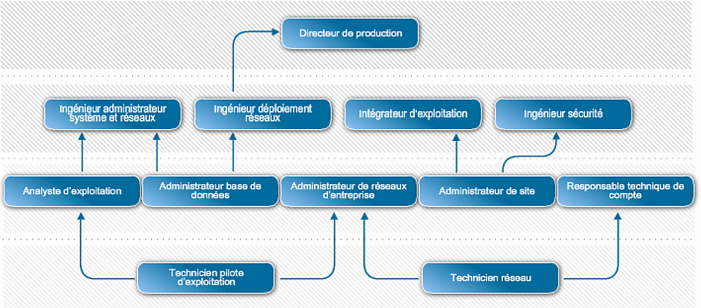
Description du poste (fin)
Evolution de la carrière

Slide 7
Présentation de l'entreprise
Université de Lille1
Secteur : Enseignement supérieur
Date de Création : 1971
Taille de l'entreprise : 2 750 personnels
Siège social : VILLENEUVE D'ASCQ
Direction : Mr Philippe ROLLET
Licence 3 Informatique Université de Lille1

Slide 8
Université de Lille1
Budget : 80 millions d'euros (hse)
18 000 étudiants dont 20 % d'étudiants internationaux
10 000 Auditeurs en Formation Continue
1 500 Enseignants-chercheurs, Enseignants du second degré
162 Chercheurs CNRS, 900 AITOS, 40 postes de bibliothèque ,53 ITA (CNRS)
Site Web : www.univ-lille1.fr
Licence 3 Informatique Université de Lille1

Slide 9
Compte rendu de l'entretien
Mr.Eric SEBERT
Poste occupé : Technicien de maintenance en informatique
Diplômes et compétences: bac + 3 réseau et télécommunications + certificat CCENT
Expériences:
- technicien de deploiement
- technicien de maintenance
- administrateur
Missions
Licence 3 Informatique Université de Lille1

Slide 10
Compte rendu (suite)
Evolution?
- Administrateur système et réseau
- Chef de projet
- Architecte réseau
Acquis nécessaires pour ce poste ?
- gestion de stress
- toujours disponible et à l'écoute
- grande capacité d'analyse, polyvalence
Salaire : 15000€ à 25000€ annuel
Licence 3 Informatique Université de Lille1

Slide 11
Recheche documentaire VS Vécu
Les missions et tâches attendues par un technicien de maintenance dans la realité correspondent en général à celles énoncées dans nos recherches excepté...
Licence 3 Informatique Université de Lille1

Slide 12
Merci pour votre attention.
Licence 3 Informatique Université de Lille1

